Slide 1
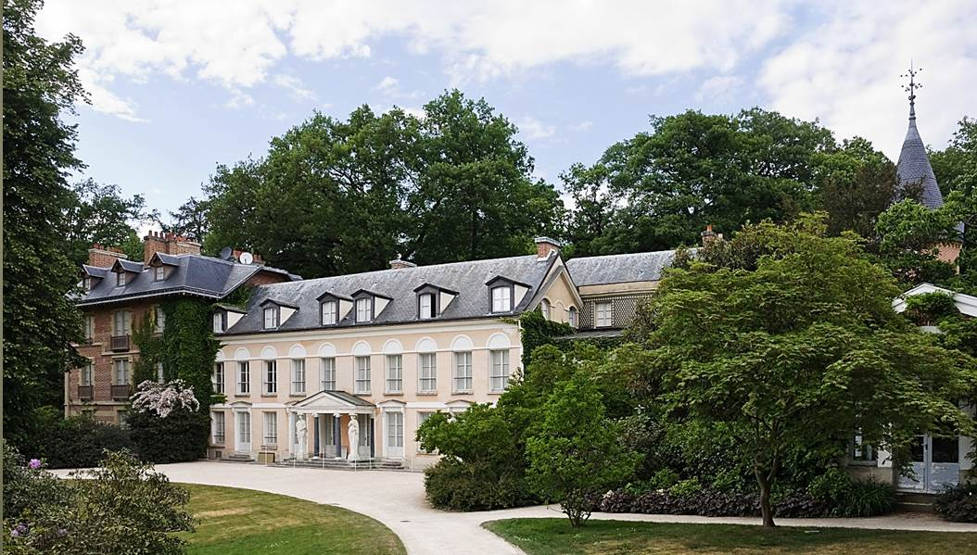
La Maison de François-René de Chateaubriand
Ou le domaine de la Vallée aux Loups
Cliquez à
chaque vue

Slide 2

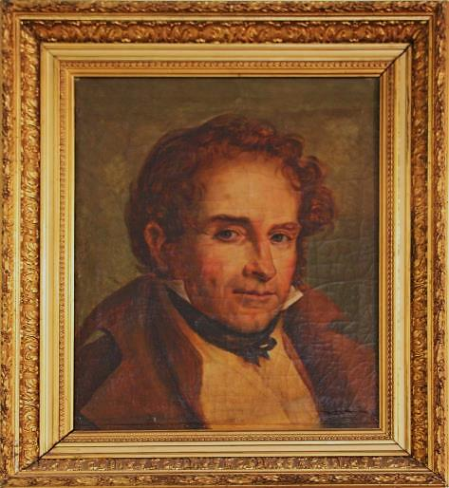
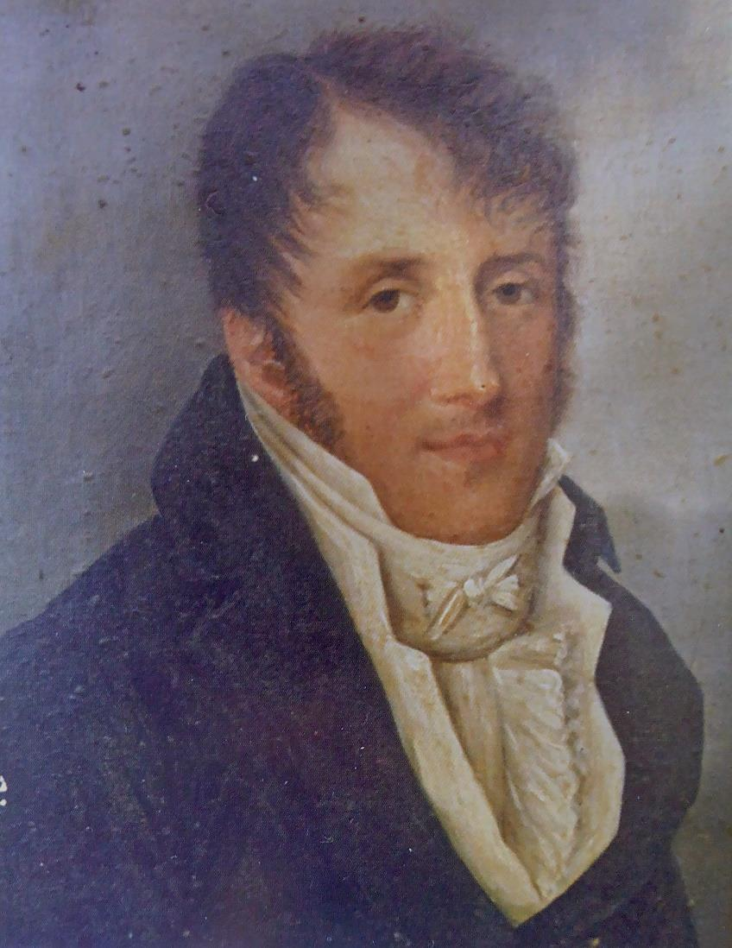
Il regagne la France en 1800 sous un faux nom et commence à écrire « le Génie du Christianisme » publié en 1802. C’est un véritable succès et repéré par le Concordat, il est nommé en 1803 secrétaire de légation à l’ambassade de Rome. Ce poste est un début dans sa carrière de diplomate mais très vite, il entre en conflit avec le cardinal Fesch, oncle de Napoléon Bonaparte, 1er consul.
Il se sent « trahi » lors de l’exécution du duc d’Enghien en 1804, n’a pas confiance en l’Empereur et part pour l’Orient en juillet 1806 (la Grèce, la Palestine et la Turquie). Il constate, atterré, le despotisme ottoman et la souffrance du peuple. Rentré en France l’année suivante, il écrit un article assez virulent dans le Mercure de France sur le despotisme naissant en France.
François-René de Chateaubriand se vit « infliger la vie » le 4 septembre 1768. Il était le dernier né d’une fratrie de 10 enfants dont 6 seulement survécurent. Son père était armateur et avait acheté le château de Combourg où son dernier né passa de longs moments, seul ou avec sa sœur Lucile.
Grâce à Malesherbes, il entreprit en 1791 un voyage en Amérique pour le plaisir de découvrir des contrées nouvelles et de les décrire. Il revint l’année suivante et rejoignit en 1792 l’armée des Princes. Il y fut blessé et partit ensuite en Angleterre où il resta en exil durant 7 ans. Il apprit alors l’exécution de son frère et sa belle-sœur. C’est à cette époque qu’il commença d’écrire un essai : « Qui suis-je et que viens-je apporter de nouveau aux hommes ? »
Châteaubriand par Delphine de Custine, peint en 1804
2
Portrait présumé de Chateaubriand – Peintre anonyme

Slide 3
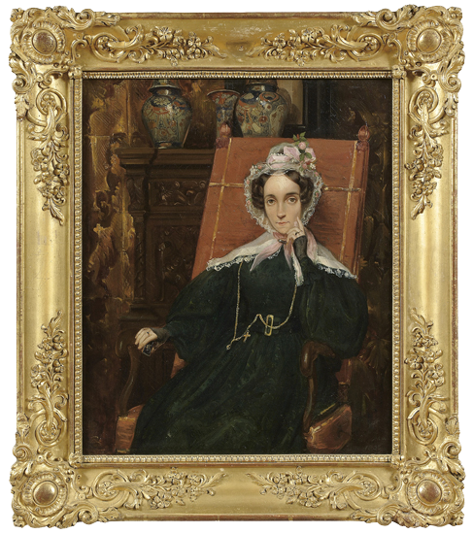
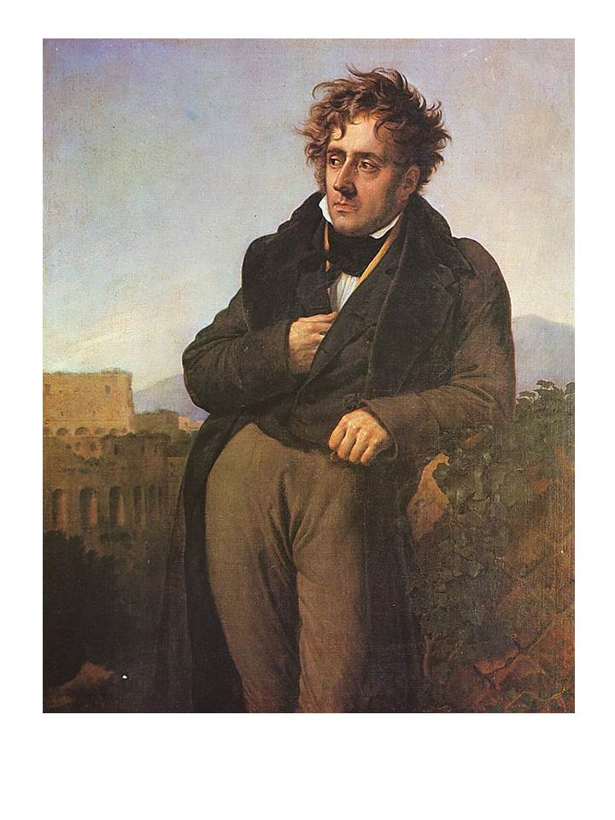
Cet article n’est pas apprécié de Napoléon 1er. Pour éviter que l’affaire ne s’envenime s’il reste sur place, il cherche à se faire oublier, loin de Paris.
C’est alors qu’il apprend qu’une petite maison entourée d’un grand parc vallonné est à vendre à Chatenay-Malabry. La propriété est appelée « la Vallée aux Loups ». Elle a appartenu à André Arnoult Aclocque en 1783 qui a fait faillite et qui doit la vendre au plus vite. Chateaubriand et son épouse Céleste (1774-1847) l’achètent le 22 août 1807, s’endettant beaucoup.
La maison, constituée d’un étage, avec cave et grenier, possède des dépendances : écurie, étable, vacherie, laiterie, grange, poulailler, lapinière, colombier, un potager clos de murs, des vignes et un bois de tilleuls.
Dans le parc de 15 arpents, (5 ha env.) au milieu des tilleuls, une chapelle et une glacière ont déjà été édifiées.
Portrait de Chateaubriand (1809)
par Anne-Louis Girodet-Triason.
Céleste de Chateaubriand
3

Slide 4
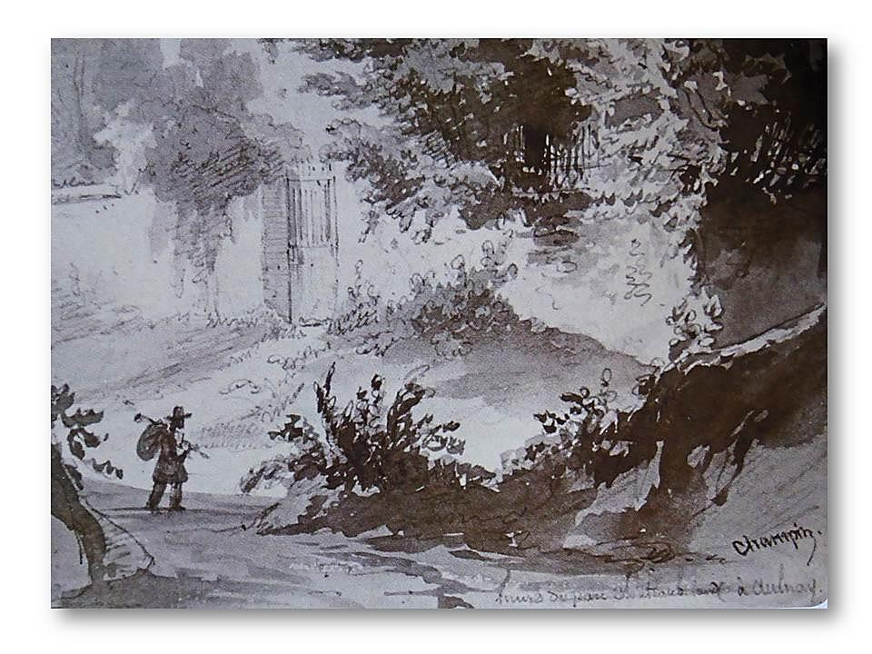
Chateaubriand,
Maitre des lieux
La maison de plaisance a besoin de travaux importants Le parc doit être reconstitué.
Tout en rédigeant ses articles, ses mémoires et continuant son œuvre « le Génie du Christianisme », Chateaubriand commande des espèces rares d’arbres à des botanistes voyageurs.
Il décide de l’implantation et seconde son jardinier, n’hésitant pas à prendre la bêche et la brouette.
4

Slide 5
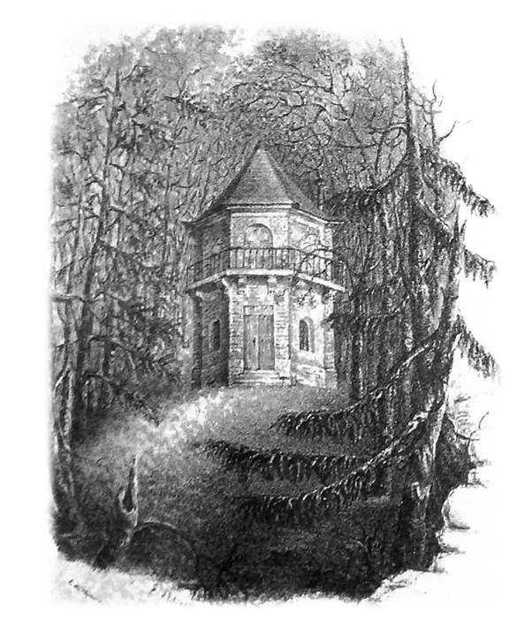
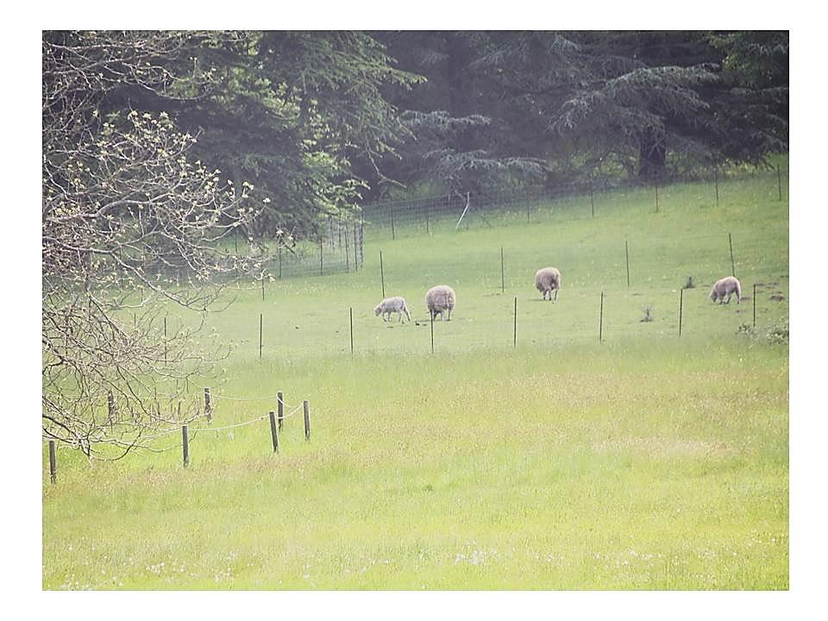
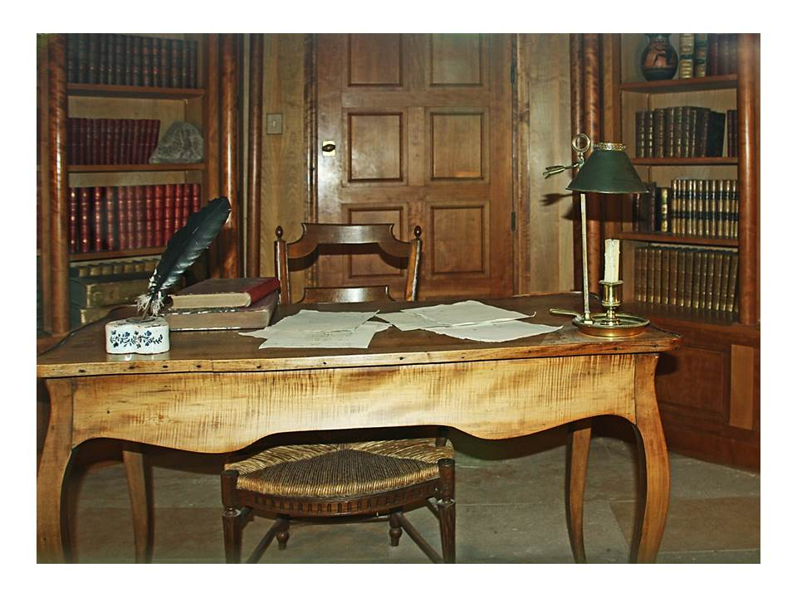
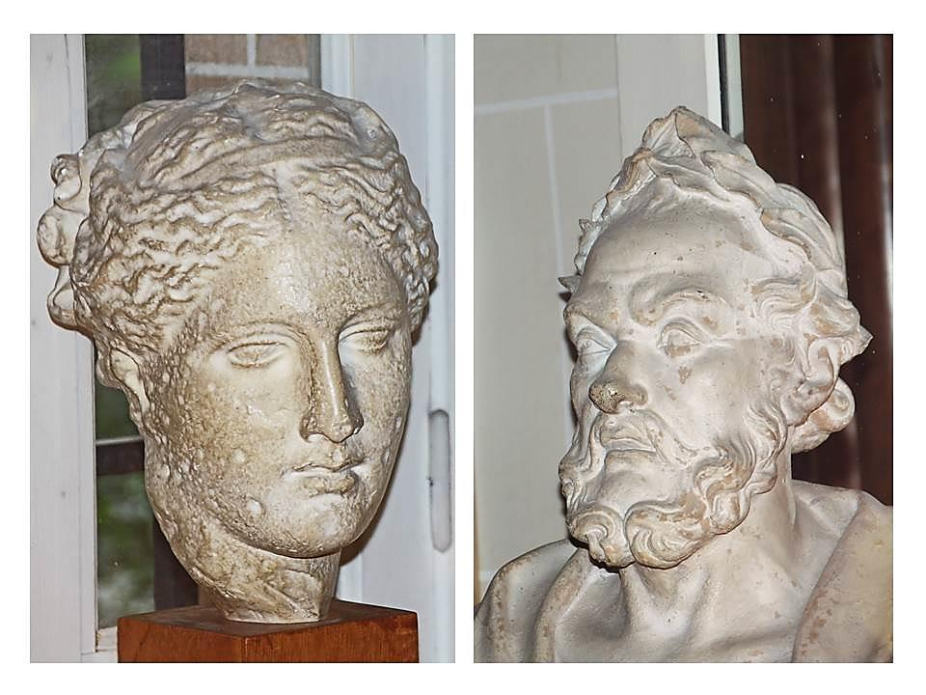
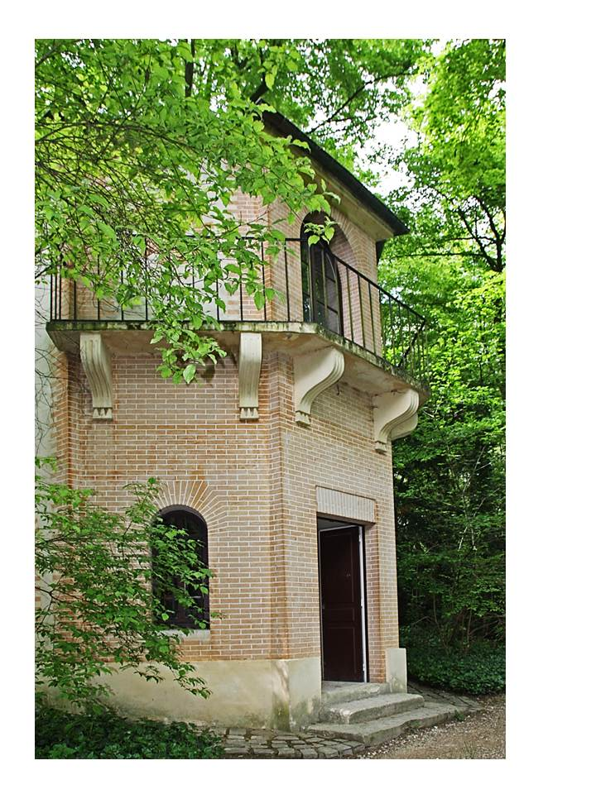
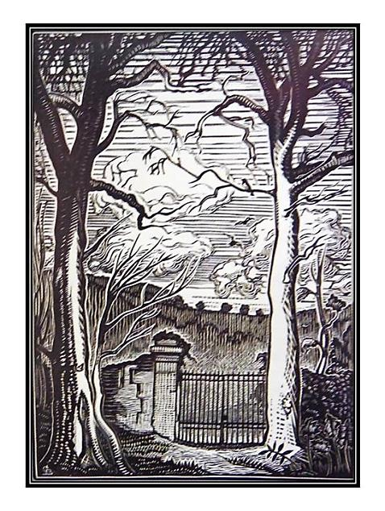
La Tour Velléda
Lorsque Chateaubriand réaménage sa maison de plaisance, il s’installe dans cette petite tour et en fait son bureau. Il s’y retire 12 h par jour pour travailler. Il y dépose des objets et sculptures rapportés de ses voyages : une bouteille d’eau du Jourdain et une autre de la mer Morte, quelques roseaux du Nil.
En 1813, une chapelle est construite au dessus du bureau mais il a coutume d’y recevoir ses amies et non les prêtres. Son épouse Céleste n’y a pas accès.
5

Slide 6

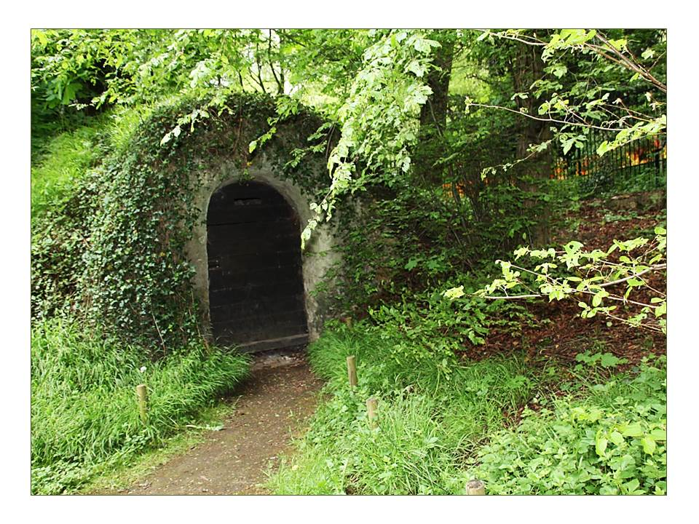
La glacière
Elle est déjà à cet endroit, non loin de son cabinet de travail, lorsque François-René de Chateaubriand s’établit dans sa « maison de plaisance ».
Elle est profonde et peut contenir 125 tonnes de glace qui se conserve jusqu’au début de l’automne.
Au XVIIIe siècle, il était d’usage de servir des crèmes glacées et des sorbets. La glace était nécessaire également pour soigner les fièvres et traumatismes.
6

Slide 7
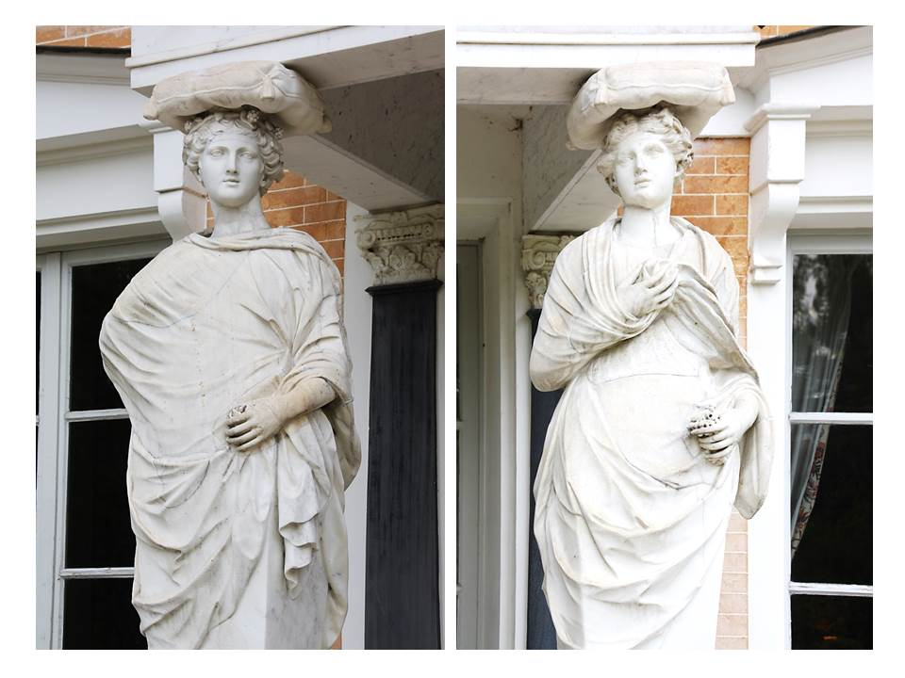
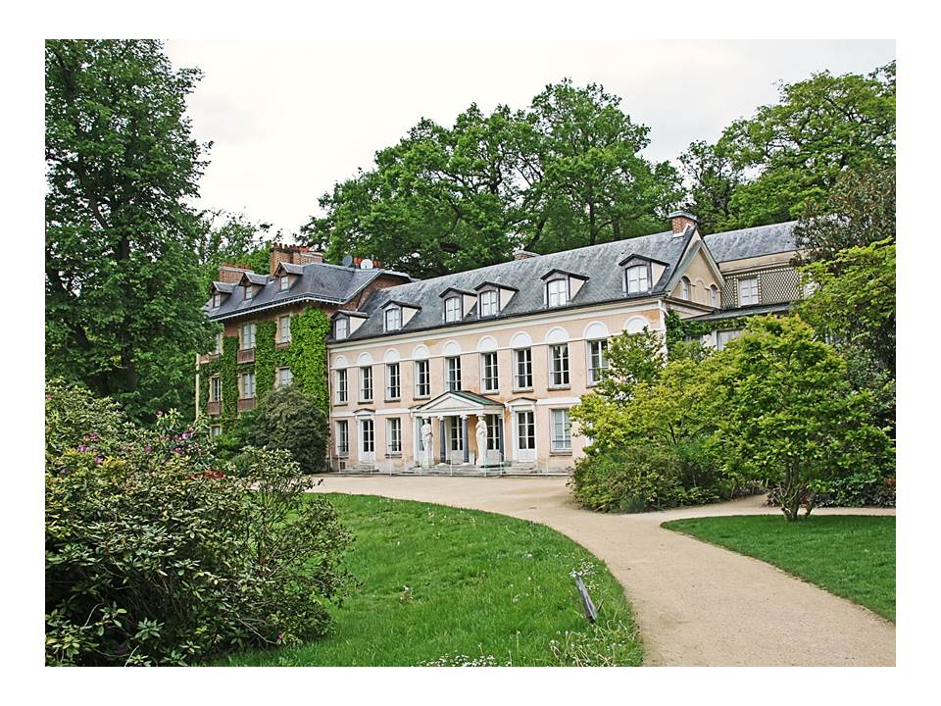
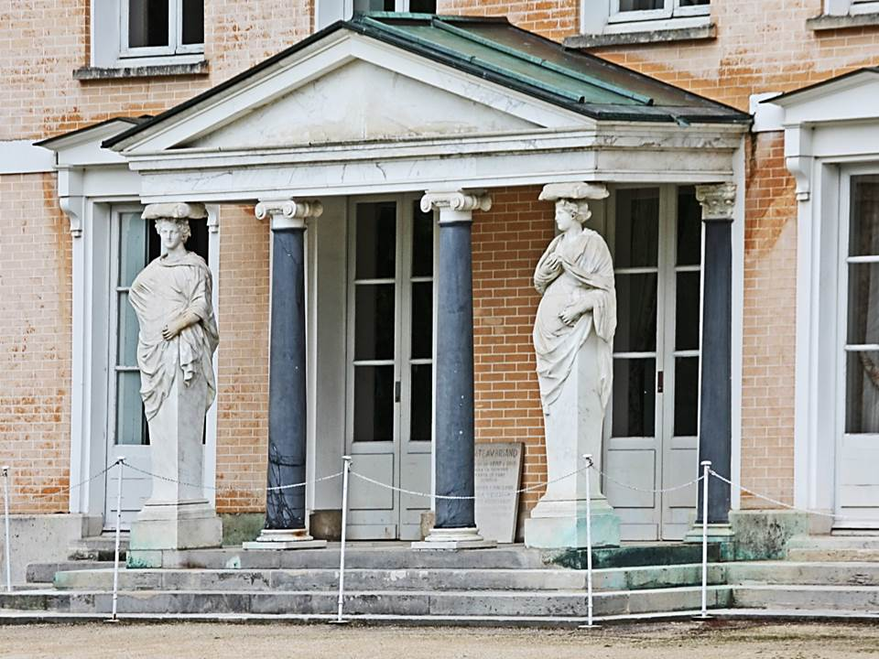
La propriété a coûté
20 000 francs et les meubles 10 000 francs. Il a fallu également ajouter les frais notariés. François René de Chateaubriand et son épouse Céleste empruntent une forte somme pour les travaux de rénovation et de transformation qui s’élèvent bien vite à 150 000 francs.
Chateaubriand a été émerveillé par Athènes. L’entrée de la maison est embellie d’un portique, de cariatides et de colonnes de marbre noir, inspirés de temples grecs.
7

Slide 8
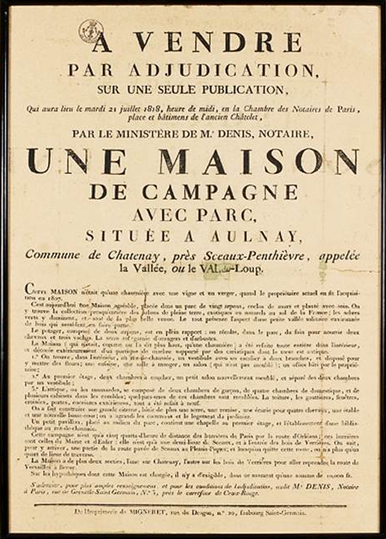
Napoléon ne lui en voudra pas. Il s’étonne même qu’il n’ait pas reçu les prix littéraires qu’il mérite. Il lui laisse entendre qu’il pourrait le nommer membre de l’Institut. C’est ainsi que Chateaubriand fut élu Académicien en 1811. Il n’a, alors, que 43 ans !
Trois ans plus tard, l’Empire s’écroule. Royaliste, Chateaubriand se met au service du roi Louis XVIII. Durant les cent jours, il suit le roi à Gand.
Cependant, il écrit « De la Monarchie selon la Charte ». Ce sont des conseils d’une monarchie constitutionnelle. Sa brochure ne convient pas au Roi et elle est saisie. Sa charge diplomatique de 24 000 francs annuels n’est pas reconduite. Il ne peut plus payer ses débiteurs. Il met en vente sa Vallée aux Loups le 4 avril 1817. C’est un déchirement.
8

Slide 9
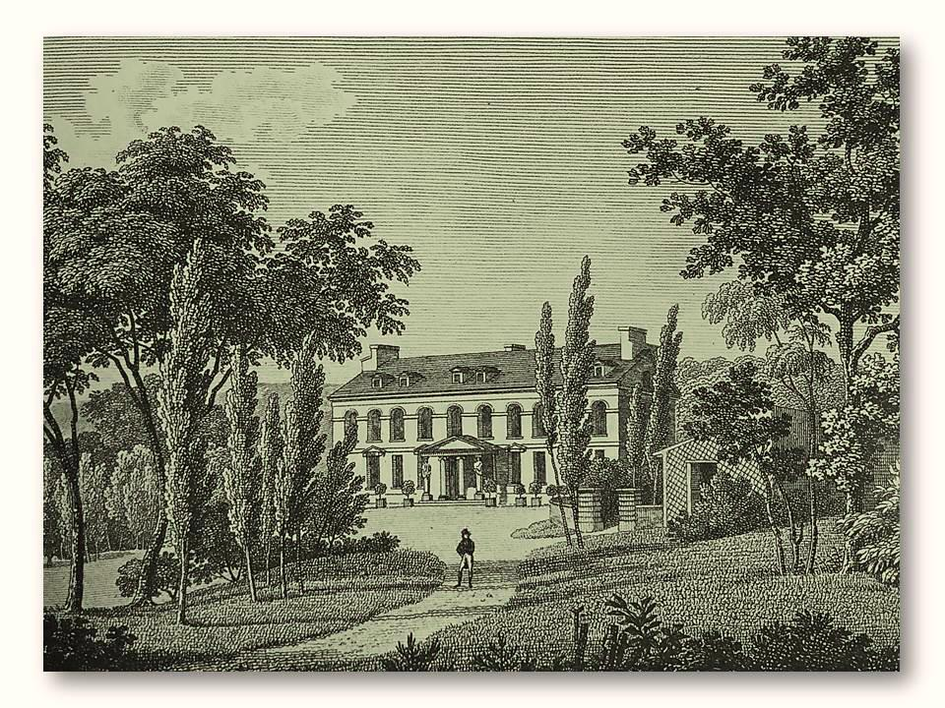
Chateaubriand avait écrit dans ses mémoires d’outre-tombe : « Si jamais les Bourbons remontent sur le trône, je ne leur demanderai, en récompense de ma fidélité, que de me rendre assez riche pour joindre à mon héritage la lisière des bois qui l’environnent. L’ambition m’est venue.
Je voudrais accroître ma promenade de quelques arpents : tout chevalier errant que je suis, j’ai les goûts sédentaires d’un moine. Depuis que j’habite cette retraite, je ne crois pas avoir mis trois fois les pieds hors de mon enclos. Mes pins, mes sapins, mes mélèzes, mes cèdres tenant jamais ce qu’ils promettent, la Vallée aux Loups deviendra une véritable chartreuse ».
9

Slide 10
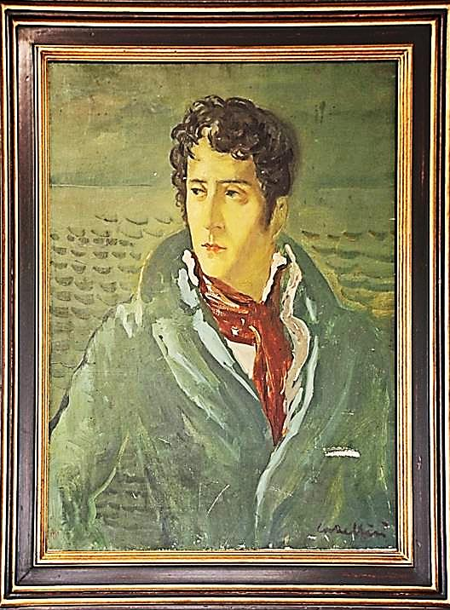
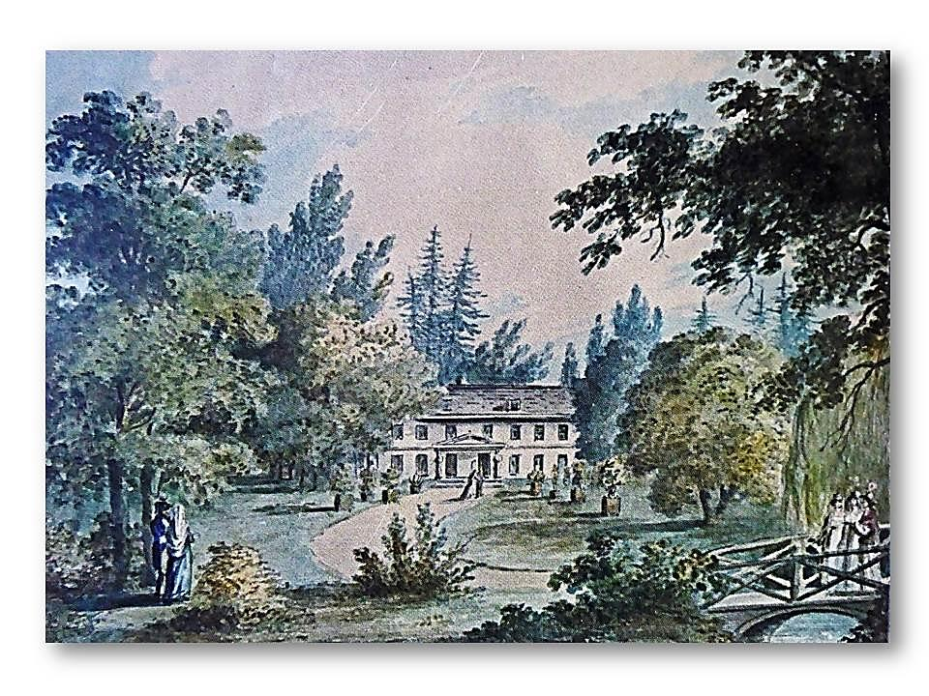
L’Ermitage de la Vallée aux Loups
à l’époque de Chateaubriand (1807-1817)
10

Slide 11
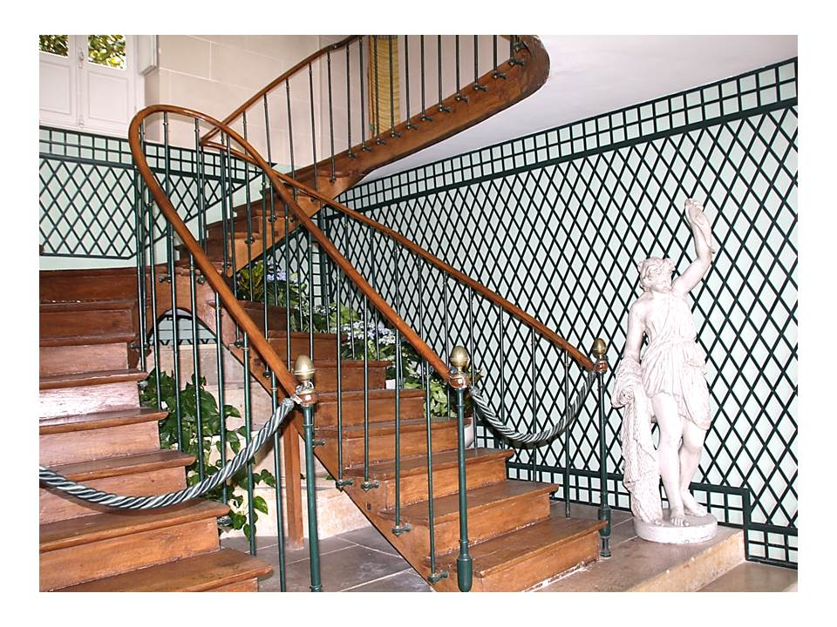
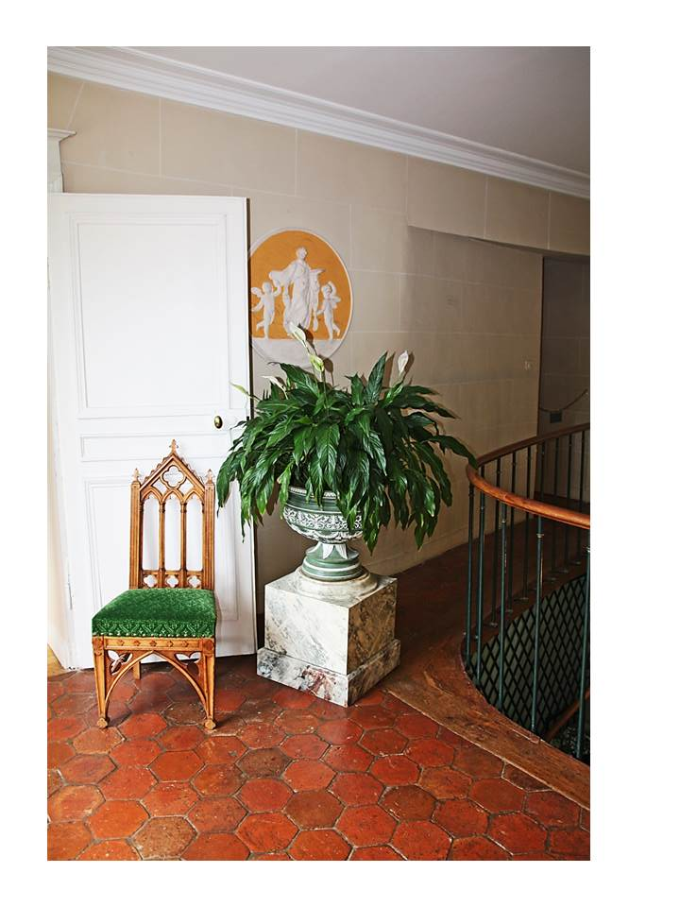
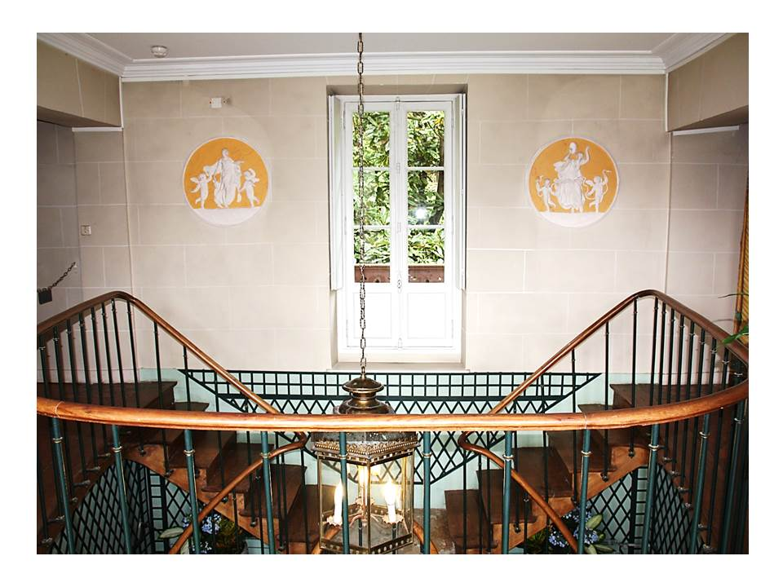
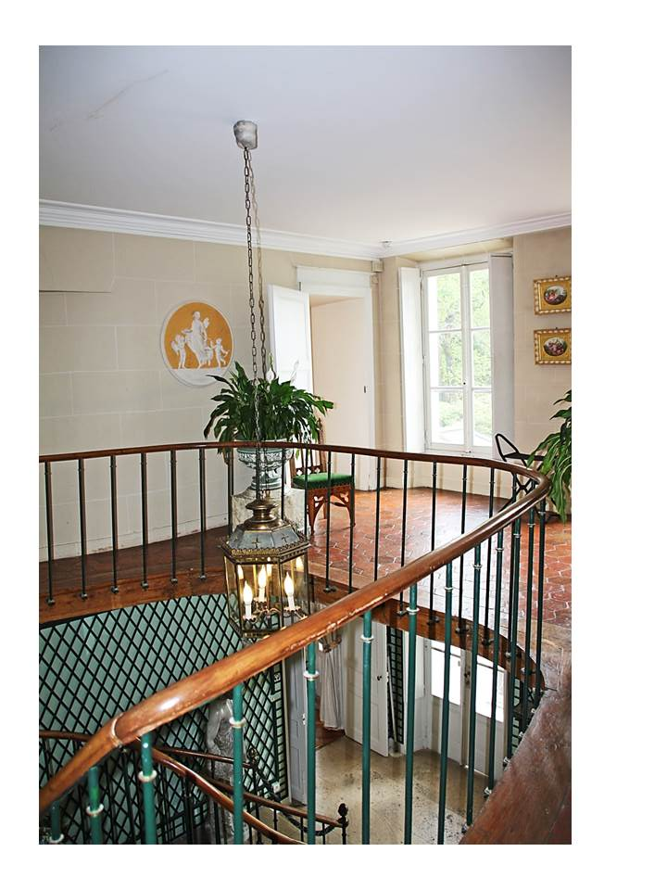
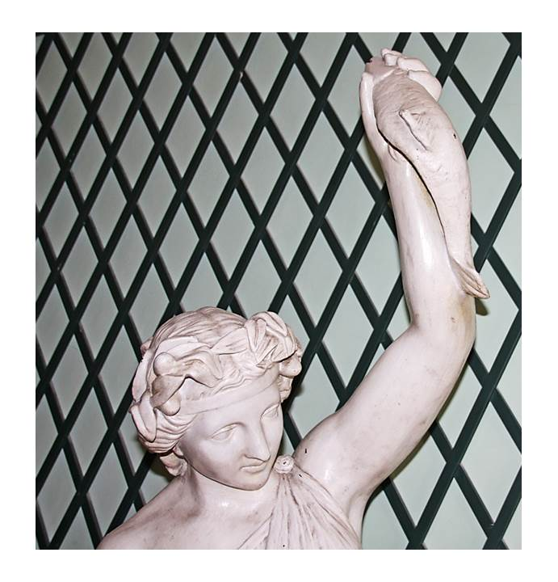
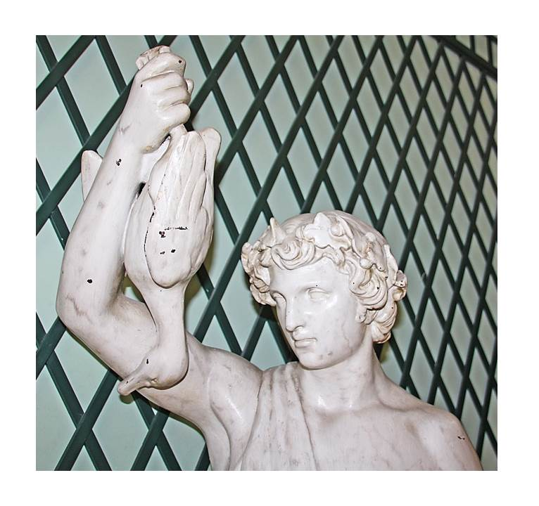
L’Escalier
Nul doute que Chateaubriand ait récupéré à Saint-Malo cet escalier d’un brick anglais.
La grande baie vitrée du rez-de-chaussée ouvre sur le parc dans lequel l’écrivain a planté lui-même des arbres lui rappelant les pays qu’il a visités : chêne d’Armorique, cyprès chauves de Louisiane, cèdres du Liban……
11

Slide 12
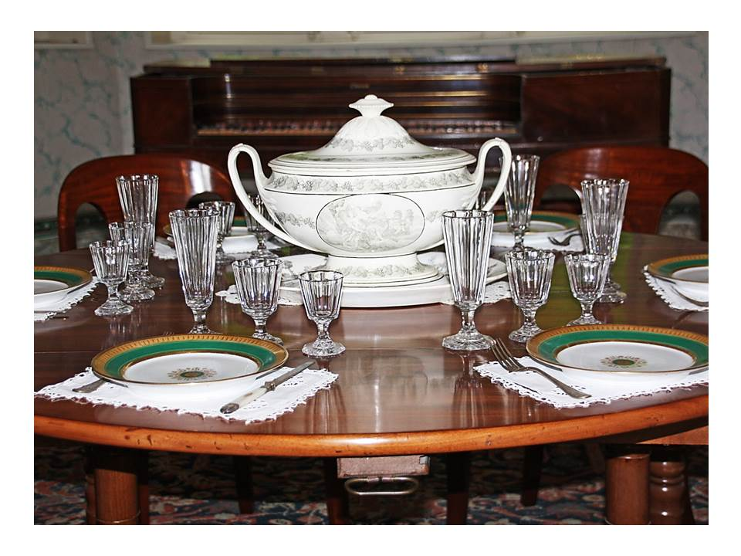
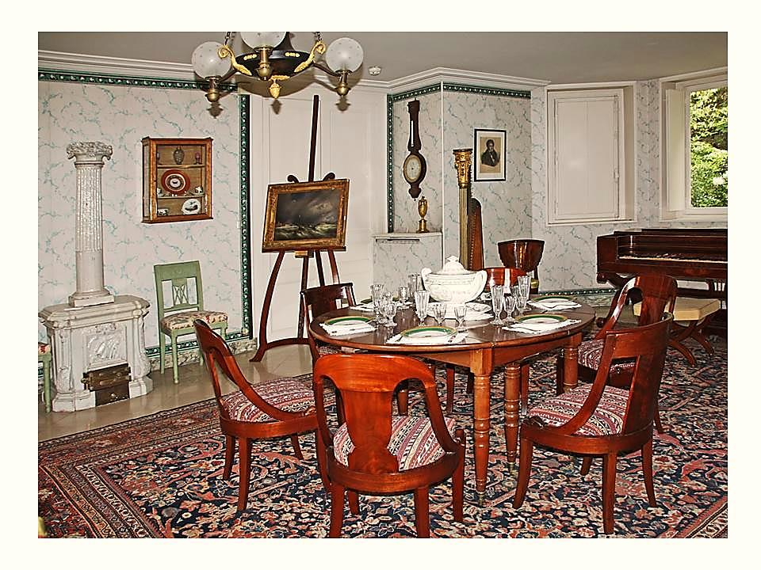
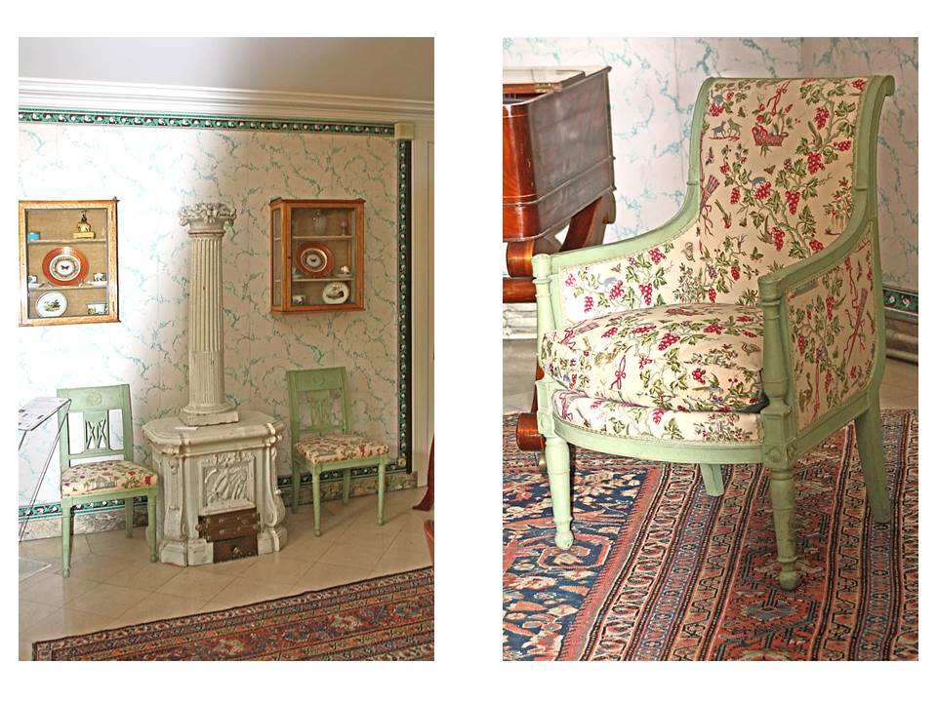
La Salle-à-manger
A partir de 1808, chaque année, Chateaubriand invite ses amis, le 4 octobre, jour de la « Saint-François ». Il commémore son arrivée à Jérusalem ce jour là.
Le poêle actuel de faïence blanche est identique à celui décrit dans l’inventaire de la vente.
12

Slide 13
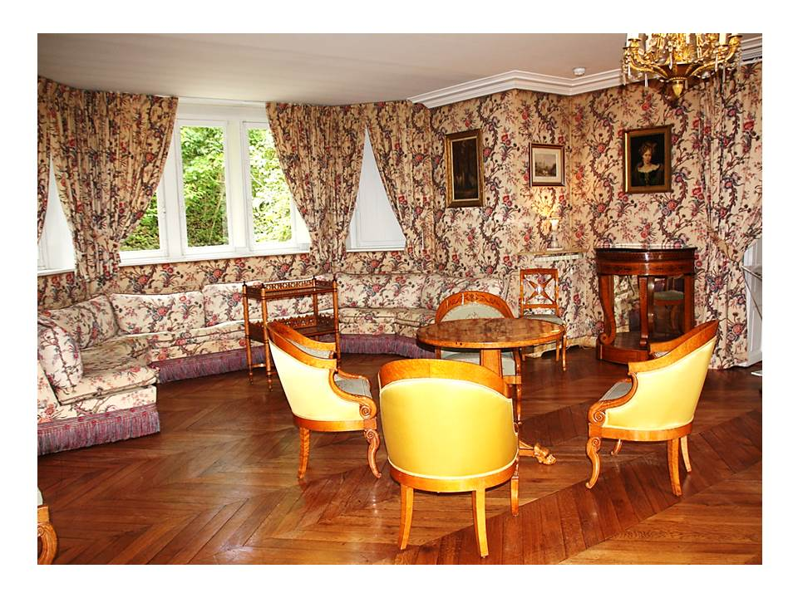
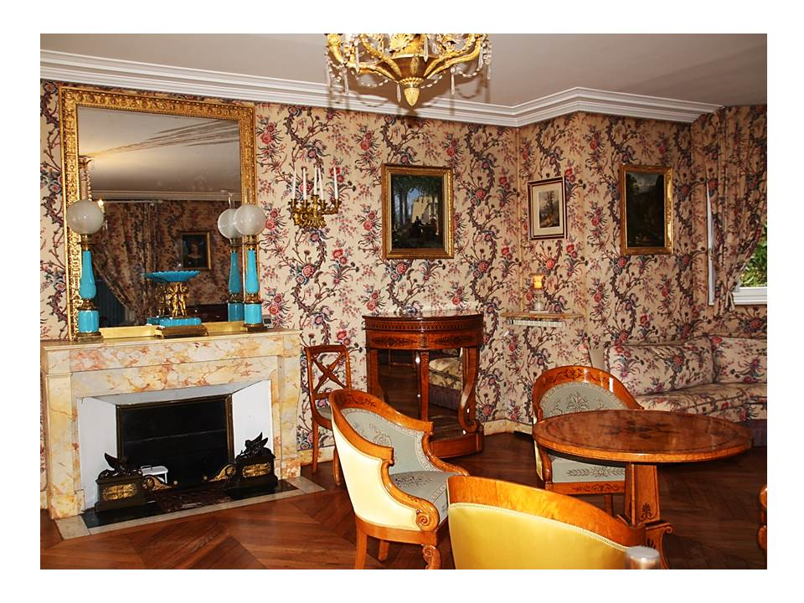
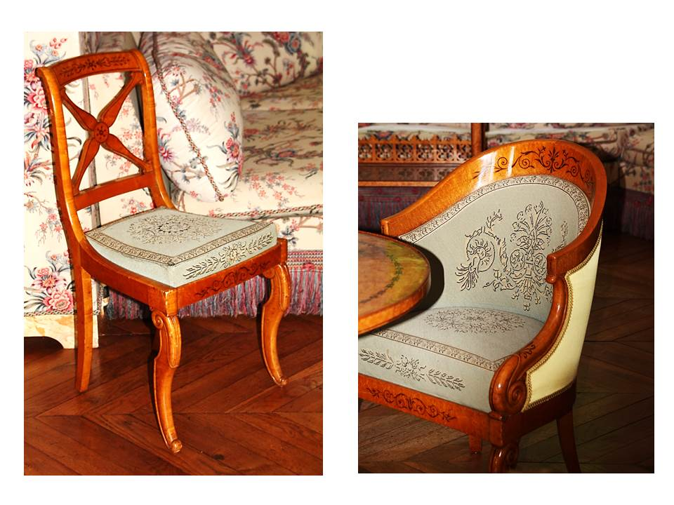
Le Grand Salon
Cette pièce est tendue d’un tissu de perse Braquénié.
Les meubles Charles X sont en érable moucheté et marqueté d’amarante (fauteuils gondole, chaises, jardinière….).
La parure de cheminée en opaline bleue a appartenu à la Duchesse de Berry (belle-fille de Charles X).
13

Slide 14
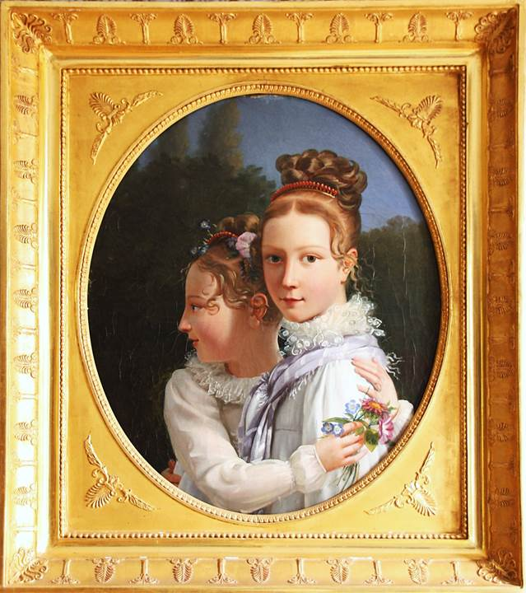
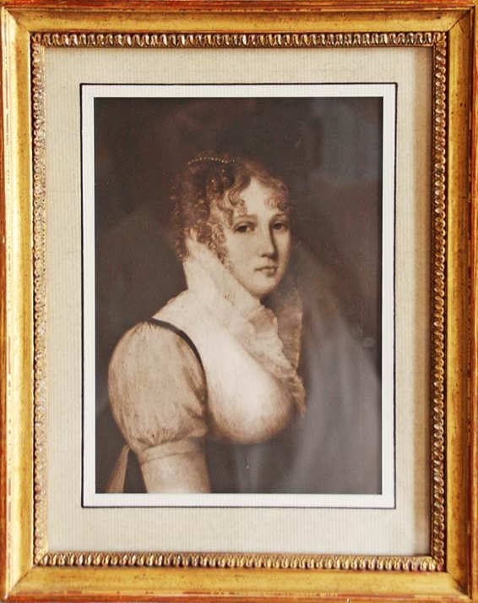
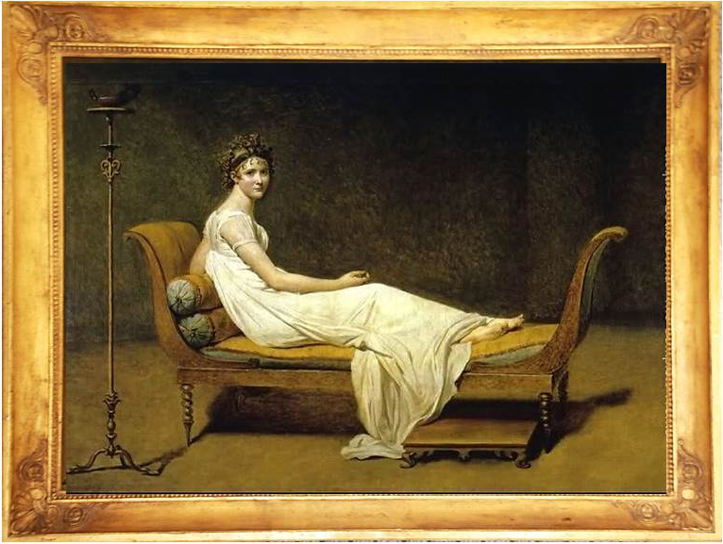
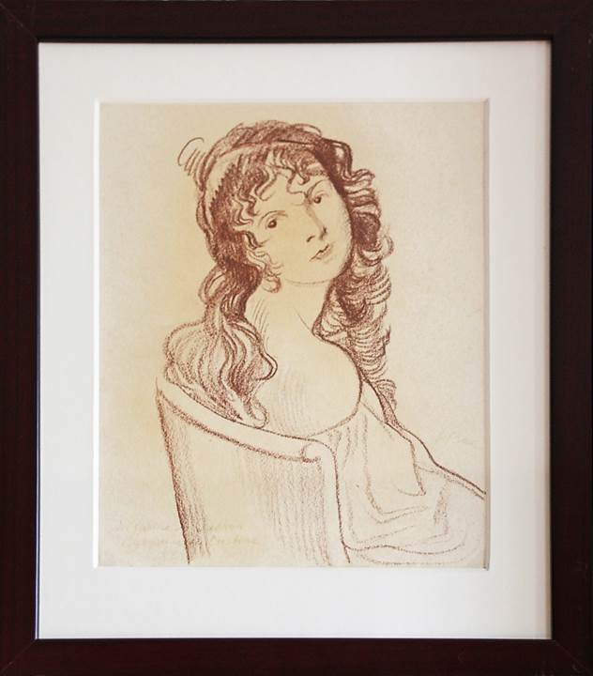
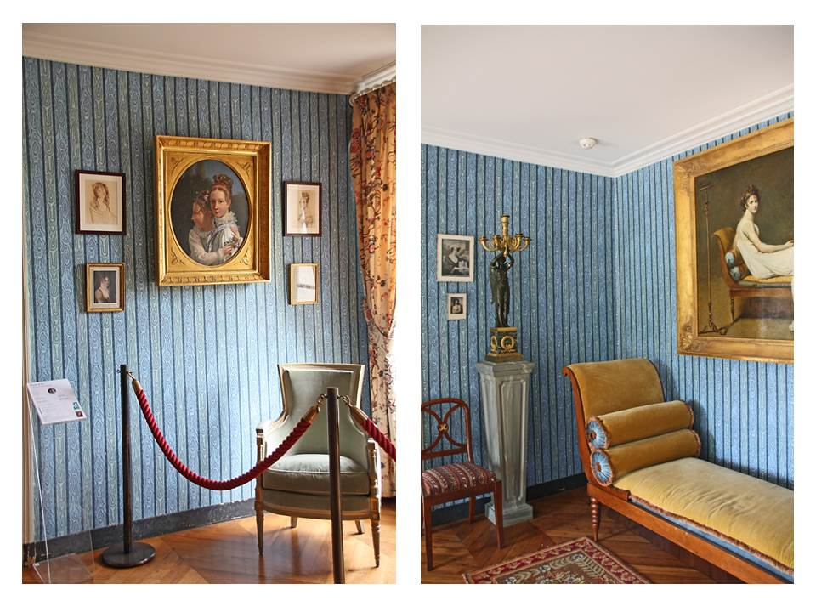
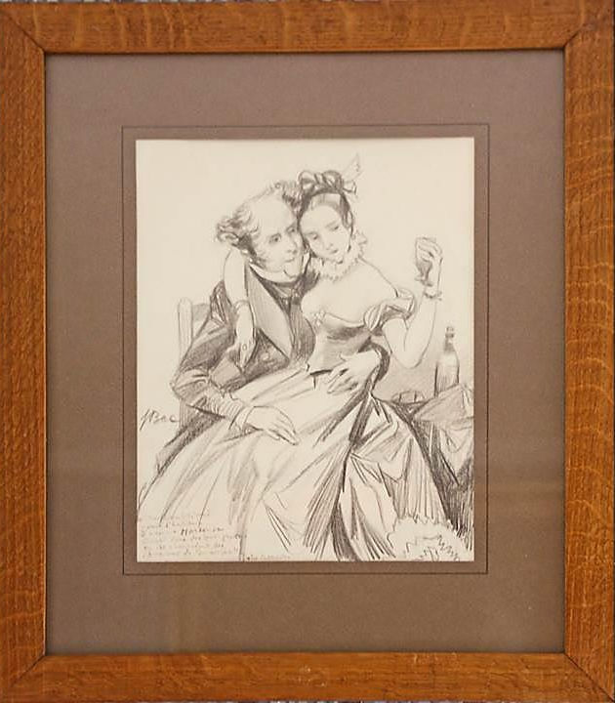
Le Salon Bleu
Nous voyons dans cette pièce la méridienne sur laquelle Juliette Récamier posa pour le peintre David en 1800.
Tableaux :
- les petites sœurs Allart par Louis Ducis, - Natalie de Noailles par Dutailly,
- Delphine de Custine par Ferdinand Bac
- et Chateaubriand et la petite Hortense Allart.
La Belle des Belles
Lorsque Chateaubriand rencontra Juliette Récamier en 1801, il en fut émerveillé : « je me demandais si je voyais un portrait de la candeur ou de la volupté ».
Elle n’est pas seulement belle mais érudite. Elle reçoit chez elle, rue du Mont-Blanc à Paris tous les écrivains, les poètes et philosophes parisiens. Peintres et graveurs sont également présents.
En 1817, commence entre eux une relation amoureuse qui durera jusqu’en 1848, année de la mort de l’écrivain.
14

Slide 15
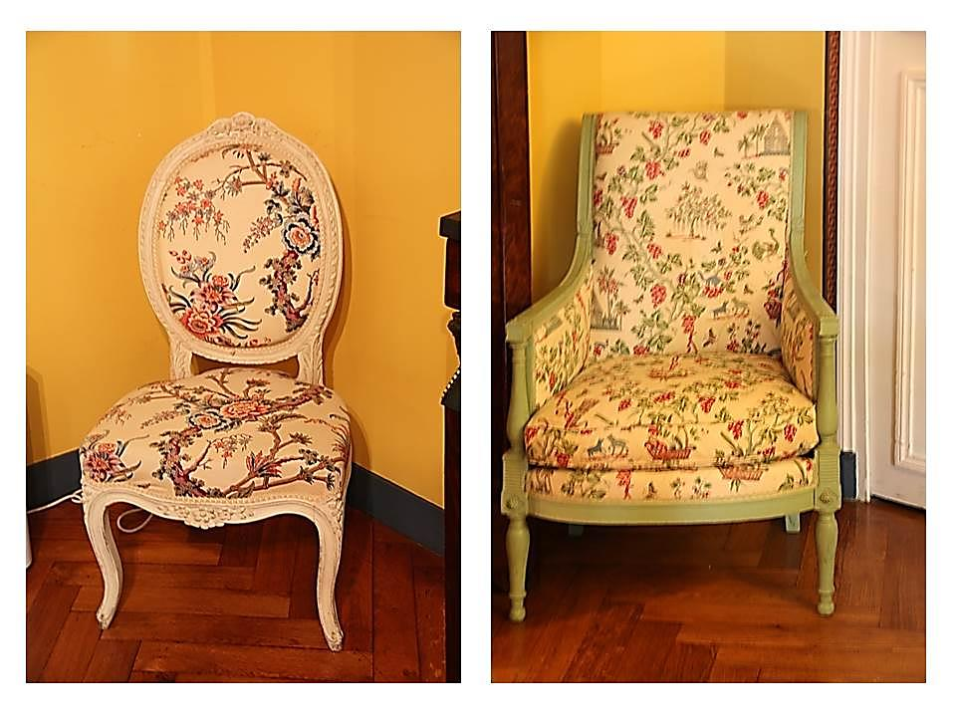
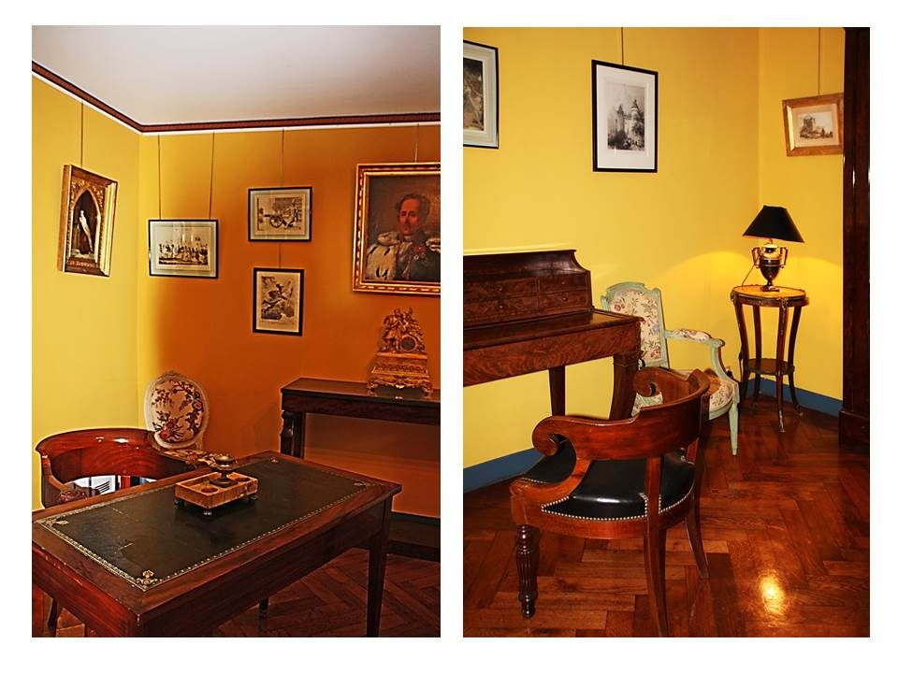
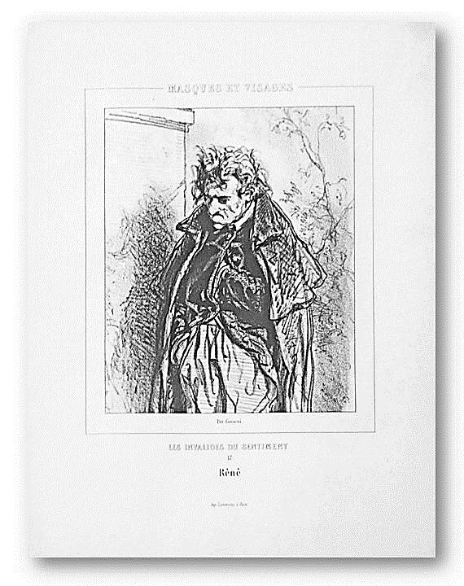
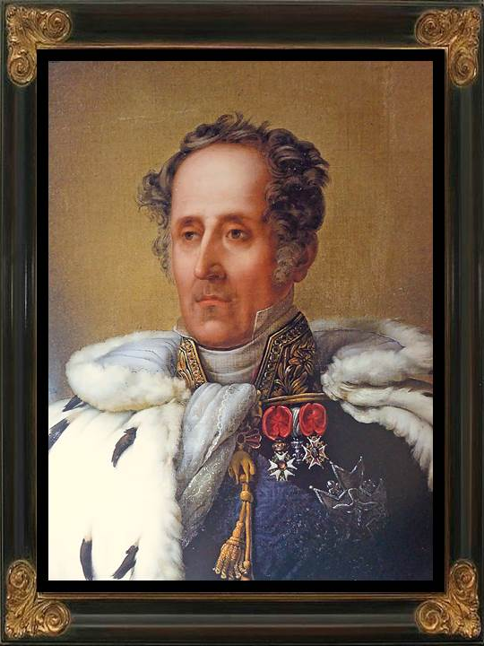
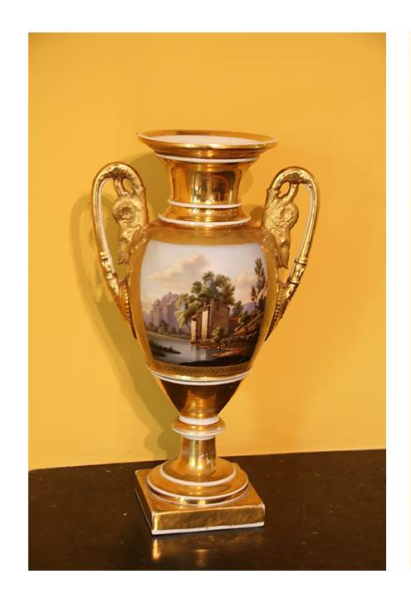
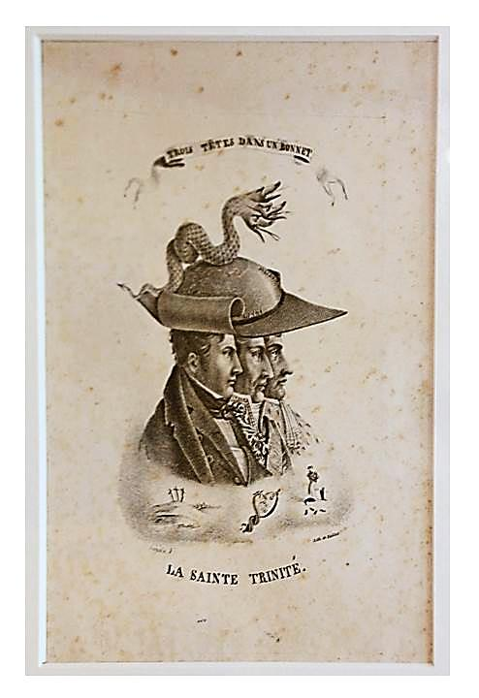
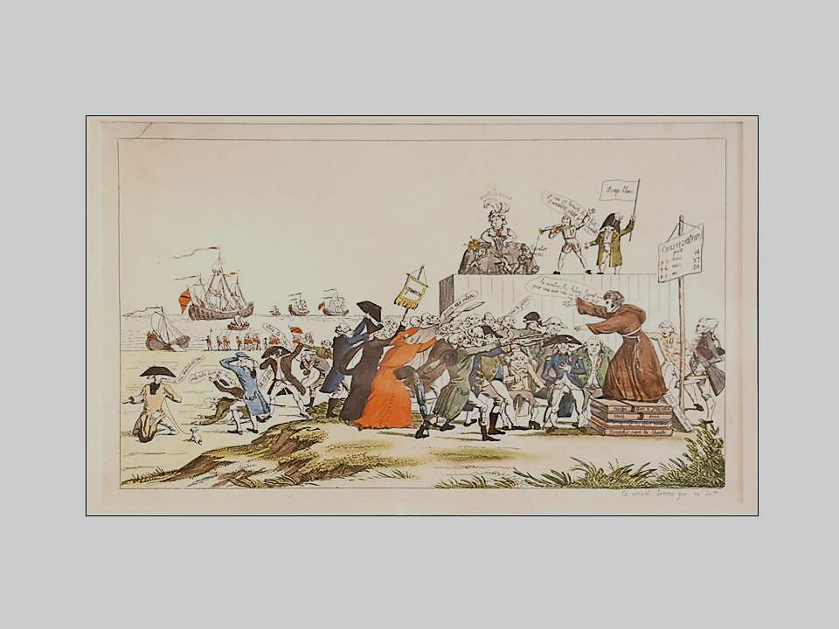
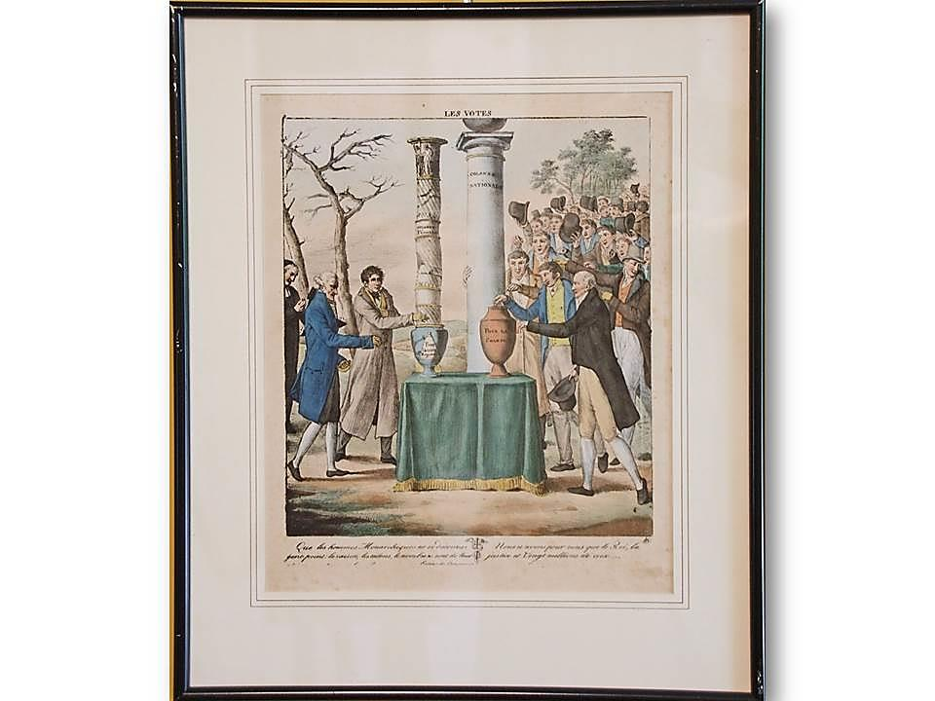
Le Salon politique
ou le salon doré
Sur les murs, des gravures satyriques et le portrait de François René de Chateaubriand en habit de pair de France.
Le mobilier a appartenu à Matthieu de Montmorency.
C’est dans cette pièce que le docteur Le Savoureux avait créé son petit musée rassemblant des objets ayant appartenu à Chateaubriand.
Mascarade politique (1819) Anonyme
Les votes ( janvier 1819)
15

Slide 16
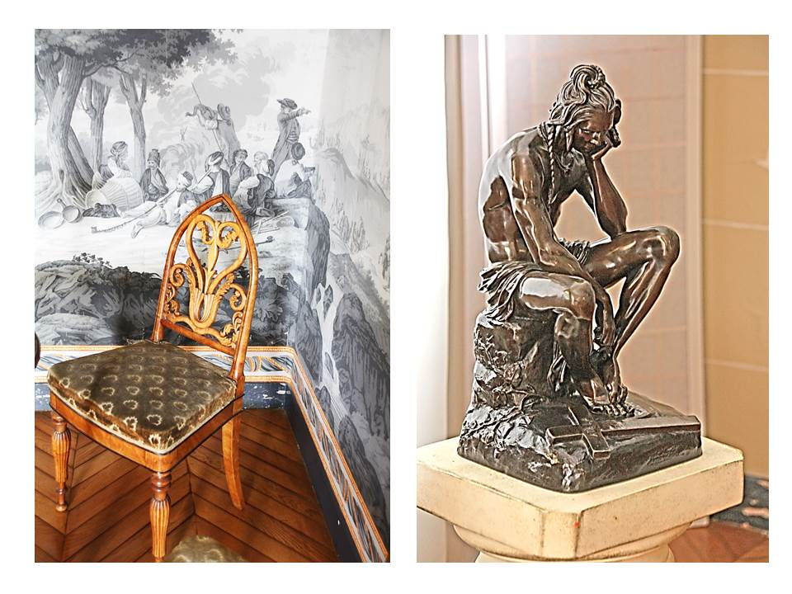
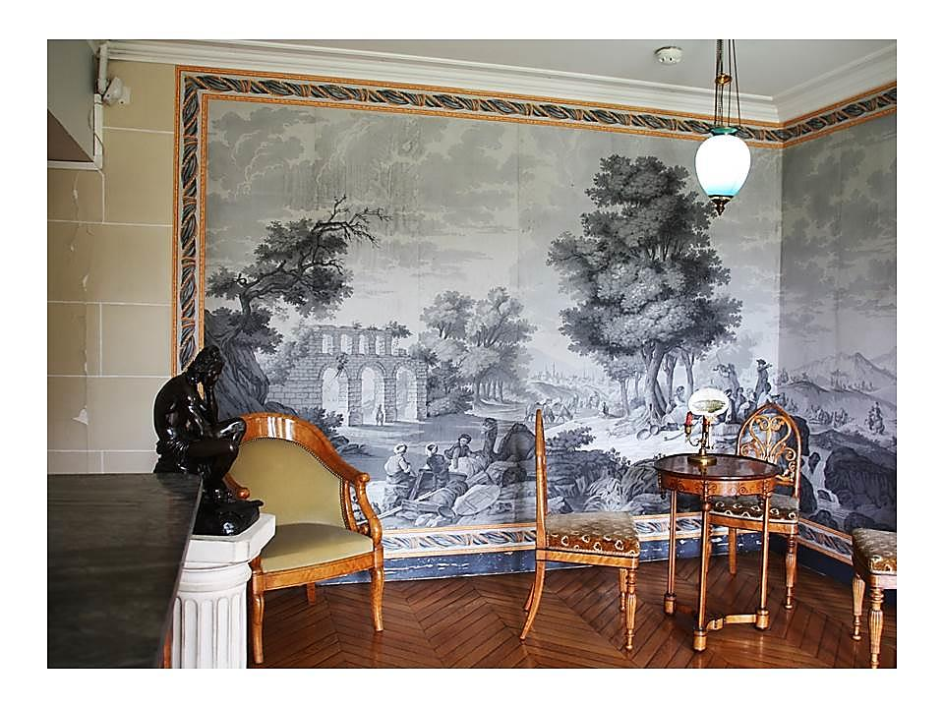
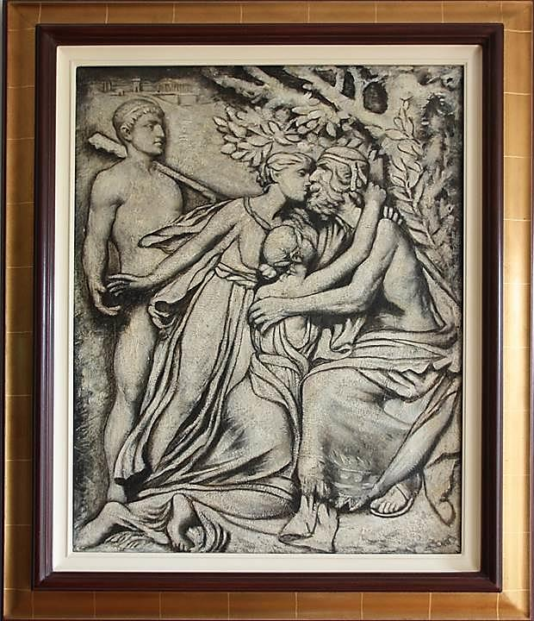
L’antichambre turque
Cette pièce est dédiée aux œuvres littéraires de chateaubriand.
Aux murs, deux œuvres : Atala (1801) et les Martyrs (1809).
Pièce unique : un bronze représentant Velléda, œuvre d’Hippolyte Maindron.
16

Slide 17
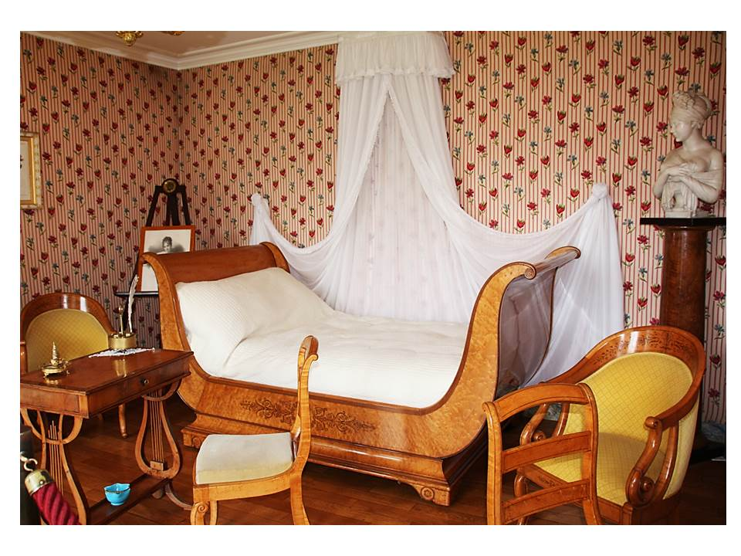



Chambre de Juliette Récamier
Cette chambre fut d’abord celle de Céleste de Chateaubriand de 1807 à 1817.
Elle fut ensuite occupée par Juliette Récamier lors de ses séjours à la Vallée aux Loups entre 1818 et 1826.
Portrait et sculpture représentant Juliette Récamier.
Juliette Récamier se passionnait pour les plantes, tout comme François René de Chateaubriand.
Une tenture Lemanach dans le goût du XIXe rappelle les tulipes et les bleuets qu’elle aimait cultiver.
La pendule sur la cheminée lui a été offerte par Hortense de Beauharnais, belle-fille et belle-sœur de Napoléon 1er.
17

Slide 18



Chambre de François René de Chateaubriand
Grâce à l’inventaire de 1818, cette pièce a retrouvé son décor du temps de son propriétaire. Elle est sans doute identique à celle qu’il occupait rue du Bac où il mourut.
Sur la cheminée, une pendule néogothique : Chateaubriand a été l’un des « introducteurs » en France de ce style inspiré du Moyen-Age.
18

Slide 19



L’Ermitage de la Vallée aux Loups à l’époque de Matthieu de Montmorency et de Juliette Récamier
Après l’échec de la mise en loterie de sa demeure, Chateaubriand retrouve le 28 mai 1817, chez Mme de Staël, Juliette Récamier. Longtemps auparavant, elle l’avait « chaviré » et à nouveau il se sent « désarmé » devant elle. Débute alors une relation intime qui va durer jusqu’à la mort de Chateaubriand.
Juliette n’a pas les moyens d’acheter la propriété mais elle lui propose de louer sa résidence pour 3 ans. Mais elle aussi, peu de temps après, rencontre des difficultés financières.
Leur ami commun, Matthieu de Montmorency, sans doute lui aussi amoureux de la belle Juliette, propose une vente à la chandelle, achète la propriété où Juliette Récamier réside de 1818 à 1826. Chateaubriand revient souvent dans sa Vallée aux Loups, sans Céleste bien sûr !
Montmorency agrandit la demeure d’une aile troubadour, d’une tourelle gothique, une orangerie et une chapelle.
C’est ici que Mme Récamier recopiera, avec sa nièce, les trois premières livres des « Mémoires de ma vie » de Chateaubriand.
Châteaubriand dans l’Orangerie
19

Slide 20






Le Vicomte de Montmorency
Juliette Récamier
L’aile troubadour du Vicomte où il logeait, laissant la maison de campagne à Juliette Récamier
20
L’orangerie et la chapelle puis la tourelle d’inspiration médiévale

Slide 21




L’Ermitage de la Vallée aux Loups à l’époque du vicomte de La Rochefoucauld
Le Vicomte de Montmorency meurt en 1828. Sa femme, Pauline Hortense d’Albert de Luynes acquiert le Bois de la Cave, ce qui agrandit considérablement le parc. Elle cède la propriété à sa fille Elisabeth de Montmorency mariée à Sosthènes II de la Rochefoucauld, aide de camp du comte d’Artois.
Celui-ci est riche et mondain et transforme aussitôt la Vallée aux Loups en un lieu de plaisir et de mondanité, recevant ici les mois d’été. Il fait construire une nouvelle aile de style mi-normand et mi-gothique pour y recevoir ses hôtes.
Ce n’est plus une maison de campagne mais une maison de maître. 5 jardiniers demeurent sur place et entretiennent 8 serres pour alimenter entre autres son hôtel parisien, rue de Varenne (actuellement l’ambassade d’Italie).
Sosthème II de La Rochefoucauld
Elisabeth de Montmorency
21

Slide 22



L’Ermitage de la Vallée aux Loups à l’époque des époux Le Savoureux
En 1914, le docteur Henry Le Savoureux, médecin aliéniste, achète La Vallée aux Loups aux descendants du Vicomte de la Rochefoucauld. Par contrat, il doit continuer à alimenter l’hôtel de la rue de Varenne en fleurs coupées et en pot.
Henry le Savoureux transforme la maison de Chateaubriand en maison de repos. Il est l’auteur d’une thèse sur le spleen (le spleen de Chateaubriand qu’il admire). Il constitue, chez lui, une collection de livres, dessins, gravures, etc… dédiés à la mémoire de l’écrivain.
Sa femme, d’origine russe, est aussi médecin. Tous deux accueillent un salon littéraire. On y rencontre l’écrivain Félix Fénéon qui meurt dans leur clinique en 1944, Henri de Régnier, Paul Valéry, Paul Léautaud qui décède, lui aussi, chez eux en 1956, Edouard Herriot, Anna de Noailles, Antoine de St-Exupéry, le peintre Jean Fautrier, la princesse Bibesco…….
Les époux Le Savoureux offrent également l’asile à de nombreux résistants durant la Seconde Guerre Mondiale, parmi lesquels Jean Paulhan et le professeur Robert Debré.
De nombreuses personnalités se rendent à la Vallée aux Loups, notamment l’homme de théâtre Georges Pitoëff et le peintre Marc Chagall. Tout jeune, durant l’été 1955, Claude Brasseur accompagne sa mère Odette Joyeux dans cette propriété.
Fin décembre 1957, la Maison de Chateaubriand est achetée en viager par la Fondation Rothschild puis est cédée au département des Hauts-de-Seine en 1970.
La propriété est entièrement restaurée (bâtiments et parc) et ouverte aux visiteurs dès mai 1987.
22

Slide 23

Fin
« Ma Vallée-aux-Loups fut vendue comme on vend les meubles des pauvres, sur la place du Châtelet. Je souffris beaucoup de cette vente… La Vallée-aux-Loups, de toutes les choses qui me sont échappées, est la seule que je regrette. Il est écrit que rien ne me restera….Je défie le sort de m’attacher à présent au moindre morceau de terre…… ». F.R. de Chateaubriand – juillet 1818.
23

Slide 24



Carrière politique
de Chateaubriand
1803-1804
Secrétaire de légation à Rome
Juillet 1815
Nomination au poste de Ministre d’Etat
17 aout 1815
Nomination à la Chambre des pairs
Septembre 1816
Perte du titre et de la pension de Ministre
1820-1821
Ambassadeur de France à Londres
1822-1824
Nomination au poste de Ministre des Affaires Etrangères
1828-1829
Ambassadeur de France à Rome
Juillet 1830
Refus de prestation de serment à Louis-Philippe.
François René de Chateaubriand en 1848, année de son décès.
24

Slide 25



Ce diaporama est à usage non commercial
Il ne doit pas être publié
Il est adressé gratuitement par courrier électronique aux amis des amis
Il ne doit pas être modifié
Aucune de ses vues ne doit en être extraite
Merci de respecter ces consignes
La réalisatrice : Cath ou l’Oiseau de Feu
Pour voir ou revoir ses diaporamas, vous avez deux possibilités :
Cliquez sur le site canadien de Léo :
http://www.imagileonation.com/oiseau-de-feu.ws
Ou bien allez sur Google et écrivez :
Oiseau de Feu – Léo
Dans les deux cas, vous devez enregistrer le diaporama pour pouvoir le visionner.
Ou bien, cliquez sur son propre site :
http://www.chez-cath.fr/
Fin
Si je jouais de la bandoura par Ludmyla Kramar
Photos de la réalisatrice et nombreuses photos d’archives du net

